Slide 1
Кинематика твердого тела
§ 5. Введение.
Задачи кинематики твердого тела
Практ_4. Кинематика.
(файл практ-4_Кинематика)
1. Найти способ определения положения тела и его точек в любой момент времени по отношению к выбранной системе отсчета.
2. Найти скорости тела и его точек.
О
3. Найти ускорение тела и его точек.

Slide 2
Виды движения твердых тел:
1. Поступательное движение;
2. Вращательное движение вокруг неподвижной оси;
3. Плоскопараллельное (плоское ) движение;
4. Сферическое движение;
5. Свободное движение.

Slide 3




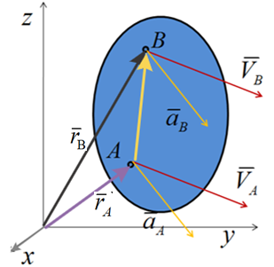
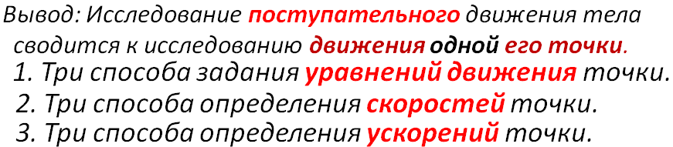




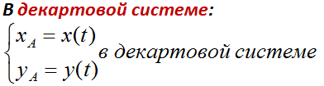




1. Поступательное движение
Поступательным называется такое движение тела , при котором любой отрезок прямой, проведенный в теле, остается параллельным самому себе в процессе движения тела. При поступательном движении твёрдого тела траектории всех точек одинаковые, векторы скоростей одинаковые в каждый момент времени, и векторы ускорений одинаковые в каждый момент времени.
→
→
→
При поступательном движении ускорения всех точек тела равны и параллельны, и равны ускорению тела.
→
→
→
→
→

Slide 4
Пример поступательного движения
Тело АВС движется поступательно. Точка А тела движется по окружности радиусом r = 2 м по закону S_{A} = 4∙t² (м). Определить скорость (V или v) и ускорение ā (a) точек А, В и С этого тела.
А
В
С

Slide 5
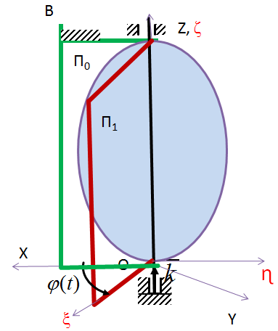
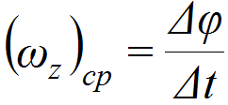
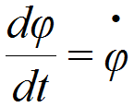






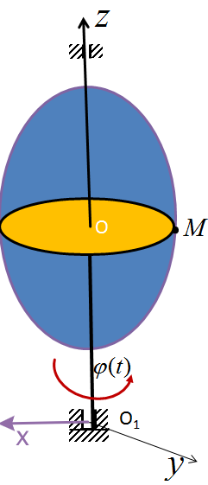



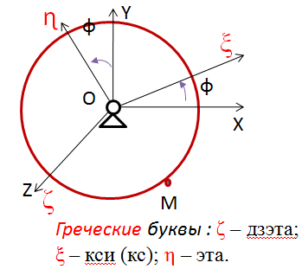
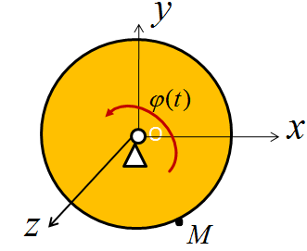
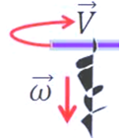


2. Вращательное движение (вращение абсолютно твёрдого тела (АТТ) вокруг неподвижной оси)
Траектории движения точек тела – окружности радиусом ОМ.
Уравнение движения тела при его вращении относительно неподвижной оси: φ = φ(t).
Угловая скорость тела, вращающегося вокруг неподвижной оси:
→
→
→
Угловое ускорение ε (рад/с² ≡ 1/c² ≡ c⁻²) показывает, на какую величину изменяется угловая скорость ω тела в (за) единицу времени (∆t ).
→
Направление вектора углового ускорения ε совпадает с вектором угловой скорости ω при ускоренном движении и противоположно при замедленном.
Направление угловой скорости ϖ определяется правилом буравчика (направлена в сторону поступательного движения буравчика с правой резьбой, рукоятка которого вращается в направлении линейной скорости V).

Slide 6
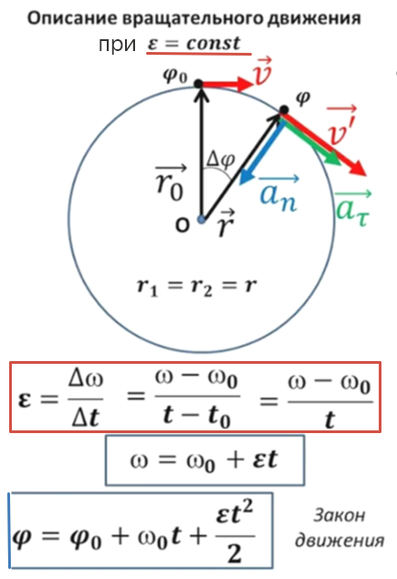
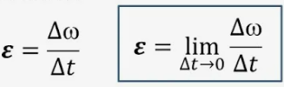


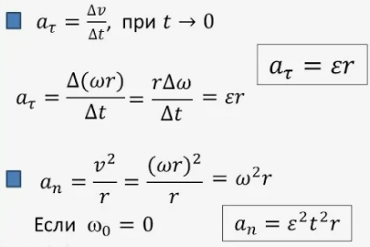
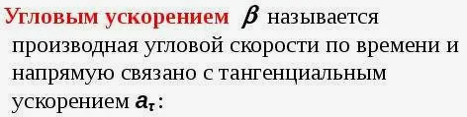




Угловое ускорение ε
Связь углового ускорения ε
с линейным тангенциальным ускорением а_{τ} и линейным нормальным ускорением а_{n}:
Полное линейное ускорение а (R=r):
(м/с²)

Slide 7
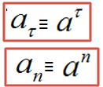
Определение ускорений точек тела по формулам кинематики точки
Z
тангенциальное
ускорение
нормальное
ускорение
линейное
нормальное ускорение а_{n} :
R
Y
линейное тангенциальное ускорение а_{τ}:
X
Полное ускорение точек тела :

Slide 8
Пример расчёта скорости и ускорения точки при вращении вокруг оси
Определение скорости и ускорения точек тела
C
B
A
O
O₁
Завершение раздела 7.5 (скорости и ускорение при вращении)

Slide 9
3. Плоскопараллельное движение твердого тела (плоское)
Плоскопараллельным (плоским) движением твердого тела называется такое движение,
при котором все точки тела движутся в плоскостях, параллельных одной неподвижной плоскости.
Прямые АА₁ и ВВ₁ параллельны , следовательно, движение этих прямых поступательное.
Вывод: Для исследования плоскопараллельного движения тела достаточно изучить движение одной плоскости этого тела параллельной основной.
Основная плоскость

Slide 10
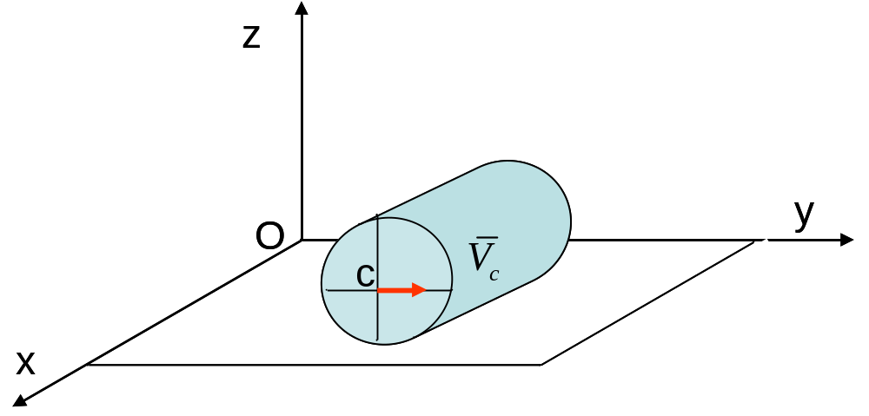
Пример плоскопараллельного движения твердого тела

Slide 11

Теорема о скоростях точек тела при плоскопараллельном движении
Уравнение движения тела в векторном виде:
(.) A – полюс,
(.) В двигается относительно (.) A.
B
A
r_{B}
r_{A}
O
Теорема: Скорость произвольной точки плоской фигуры равна геометрической сумме скорости полюса и вращательной скорости этой точки вокруг оси, проходящей через полюс.
Уравнение движения тела в векторном виде при поступательном движении в плоской системе координат : .

Slide 12
Геометрическая интерпретация теоремы о скоростях точек тела при плоскопараллельном движении
(.) A – полюс,
(.) В двигается относительно (.) A
ω

Slide 13
Теорема о проекциях скоростей двух точек тела на прямую, соединяющую эти точки
Проекции скоростей двух точек тела на прямую, соединяющую эти точки, равны. пр_{АВ}V_{A} – проекция скорости точки А на прямую АВ.
(.) A – полюс, который двигается со скоростью V_{A};
(.) В двигается относительно (.) A со скоростью V_{ВА} ┴ АВ;
V_{В} – полная (результирующая) скорость (.) В.
α
α
β

Slide 14
Мгновенный центр скоростей
Мгновенным центром скоростей (МЦС) называется точка связанная с телом, скорость которой в данный момент времени равна нулю.
Выберем МЦС за полюс, обозначим буквой Р.
P
МЦС (точка P ) находится на пересечении перпендикуляров, восстановленных к скоростям в точках «А» и «В»
Вывод: Плоскопараллельное движение можно рассматривать как мгновенное вращение вокруг мгновенной оси (ось, проходящая через МЦС) со скоростью ω.

Slide 15
Пример 1: Тело (цилиндр с осью в точке О) катится без скольжения по неподвижной поверхности.
Определить направление скорости точки А.

Slide 16
Пример 2. Определить направление скоростей точек частей кривошипно-шатунного механизма (КШМ) и МЦС.
P
A
V_{A}
ω_{AB}
V_{C}
C
ω_{OA}
O
V_{B}
B
ω_{AB} = 0
A
(.) P в ∞ мгн.пост. дв.
C
ω_{OA}
(.) P (МЦС) в ∞ пост. дв.
V_{B}
O
V_{A}
V_{C}
B
ω_{OA}
A
C
B
V_{B}
O
ω_{AB}
(.)P в (.)В
V_{A}
V_{C}

Slide 17
Постановка задачи:
Найти для заданного положения механизма скорости всех указанных точек и угловые скорости всех звеньев.
с
В
В
Определение скоростей
1. Построить механизм в масштабе;
2. Аналитическое решение (МЦС);
A
3. Графическое решение (план скоростей).
O

Slide 18
1.1. Аналитическое определение скоростей точек А и В, ω_{АВ} , L.
С
P_{AB}
В
В
A
O

Slide 19
1.2. Аналитическое определение скоростей диска (продолжение)
С
В
В
P_{AB}
A
O

Slide 20





2. Графическое решение. Построение плана скоростей
Графическое изображение векторов скоростей точек плоской фигуры
С
В
В
О₁
V_{l}
A
O

Slide 21
Свойства плана скоростей
С
В
В
О₁
A
Одноименные отрезки плана скоростей
и механизма взаимно перпендикулярны.
2. Одноименные отрезки плана скоростей
и механизма прямо пропорциональны.
O
3. Одноименные фигуры плана скоростей
и механизма подобны и повернуты друг
относительно друга на угол 90⁰.

Slide 22

Теорема ускорений точек тела при его плоскопараллельном движении и вращении
Ускорение произвольной точки тела
при его плоскопараллельном движении равно
векторной сумме ускорения полюса, вращательного и центростремительного ускорений этой точки при вращении вокруг полюса.
– центростремительное ускорение точки В относительно точки А.

Slide 23
Аналитическое определение ускорений. Пример 1.
(*)
Направление ускорения точки В известно
Проведем оси координат и спроецируем (*) на эти оси
Проекции
на ось x:
O
Проекции
на ось y:

Slide 24
Пример 1 (продолжение). Для диска: Найти угловое ускорение диска D и ускорение точки С .
Было дано: ω_{ОА}=3 с⁻¹; ε_{ОА}=4 с⁻²; ОА=4см; АВ=4 см; r=2 см; ω_{АВ}=3 с⁻¹; ω_{D}=6 с⁻¹;
В

Slide 25
Пример 2. Направление ускорения точки В не известно. Определить ускорение точки В.
В
α
α
α
α
ω_{OB}
ω_{AB}
О
А
Проекции ускорений на ось x:
Проекции ускорений на ось y:

Slide 26
Пример 1 (продолжение). План ускорений. Графическое изображение векторов ускорений точек плоской фигуры.
Было дано: ω_{ОА}=3 с⁻¹; ε_{ОА}=4 с⁻²; ОА=4см; АВ=4 см; r=2 см; ω_{АВ}=3 с⁻¹; ω_{D}=6 с⁻¹; принято план скоростей выполнить с µ=10 1/c².
O
Было аналитически определено: а^{n}_{A}=36 см/с²; а^{τ}_{A}=16см/с²; а_{A}=39,4 см/с²; а^{ц}_{ВА}=36 см/с²; а_{В}=78,3 см/с²; ε_{АВ}=4 с⁻²; ε_{D}=39,15 с⁻²; а^{вр}_{СВ}=78,3 см/с²; а^{ц}_{СВ}=72 см/с²; а_{С}=169,5 см/с²;

Slide 27
Пример 1 (продолжение). План ускорений. Графическое изображение векторов ускорений точек плоской фигуры.
O
Было аналитически определено: а^{n}_{A}=36 см/с²; а^{τ}_{A}=16см/с²; а_{A}=39,4 см/с²; а^{ц}_{ВА}=36 см/с²; а_{В}=78,3 см/с²; ε_{АВ}=4 с⁻²; ε_{D}=39,15 с⁻²; а^{вр}_{СВ}=78,3 см/с²; а^{ц}_{СВ}=72 см/с²; а_{С}=169,5 см/с²;

Slide 28
Свойства плана ускорений
1. Одноименные отрезки плана ускорений и механизма прямо пропорциональны.
2. Одноименные фигуры плана ускорений и механизма подобны.
3. Одноименные отрезки плана ускорений и механизма подобны и одноименные фигуры плана ускорений и механизма повернуты друг относительно друга на угол α = arctg(ԑ/ω²) , где ԑ и ω соответствующего звена механизма.
^{Прочитано 12.09.24}

Slide 29
Оформление отчета ИДЗ К2.
«Кинематический анализ плоского механизма.»
Формат отчета: А4
1. Титульный лист.
2. Кинематический анализ плоского механизма
(определение скоростей)
2.1. Лист 1. Схема в масштабе! (не менее 1/2 листа).
Графическое определение скоростей (план скоростей).
2.2. Лист 2. Схема в масштабе! (не менее 1/2 листа).
2.3. Аналитическое определение скоростей
(мгновенный центр скоростей).
!!! Сравнить результаты двух независимых решений.

Slide 30
4. Сферическое движение.
5. Свободное движение точки (сложное движение).
Сложным движением точки (абсолютным) называется такое движение, при котором точка одновременно участвует в нескольких движениях.
ξ
Сложное (или абсолютное) движение точки складывается из относительного и переносного движений.
η
Абсолютное движение – это движение точки (. М) относительно неподвижной системы отсчета (xyz) .
O
Относительное движение – это
движение точки (. М) относительно подвижной системы отсчета (тела D) (ζξη).
Греческие буквы : ζ – дзэта; ξ – кси (кс); η – эта.
ζ
Переносное движение – это движение подвижной системы отсчета (ζξη) (тела D) вместе с точкой относительно неподвижной (xyz) .
O₁

Slide 31
Задача кинематики сложного движения
(определение абсолютных скоростей и ускорений точки) (. М)
ξ
ɳ
O
ζ
Уравнение движения тела
в векторной форме:
O₁
Уравнение движения тела в векторной форме (виде ) при поступательном движении в плоской системе координат:

Slide 32
Теорема о сложении скоростей при сложном движении точки
Теорема:
Абсолютная скорость точки равна геометрической сумме относительной (V_{r} ) и переносной (V_{e} ) скоростей.

Slide 33
Определение модуля абсолютной скорости точки при сложном движении.
относительная (V_{r} ) и переносная (V_{e} ) скорости
?

Slide 34
Порядок определения абсолютной скорости
Проанализировать задачу;
Найти закон относительного движения и
траекторию движения точки в относительном движении;
3. Найти закон переносного движения и
траекторию движения точки в переносном движении;
4. Найти положение точки в относительном движении;
5. Найти скорость точки в относительном движении,
поставить её направление;
6. Найти скорость точки в переносном движении,
поставить ее направление;
7. Найти геометрически абсолютную скорость точки;
8. Найти модуль абсолютной скорости точки.

Slide 35
1. Пример определения абсолютной скорости
(переносное движение поступательное)
-О+
Определим положение
точки М при качении:
Относительная скорость точки М (относительно платформы):
Скорость центра окружности с (.) М (скорость платформы):
Уравнение движения тела при его вращении относительно неподвижной оси: φ = φ(t)

Slide 36

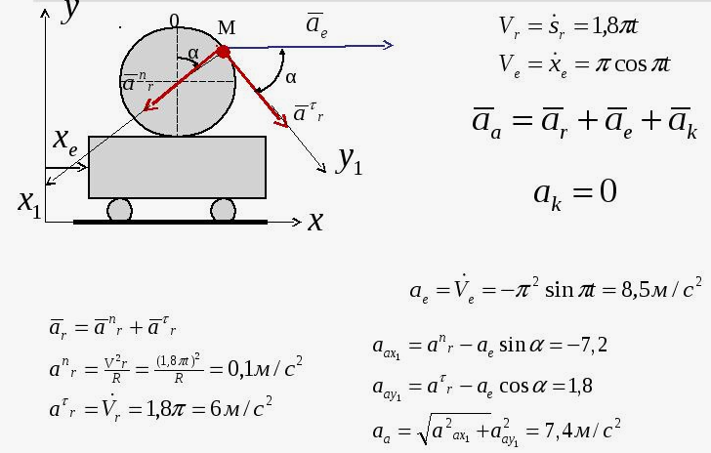

Slide 37
2. Пример определения абсолютной скорости (переносное движение вращательное)
Дано: Треугольник вращается относительно шарнира О по закону φ_{е}=0,9∙π∙t². Точка М движется по треугольнику по закону S_{r}=1,2∙sin(πt) (м). Определить V_{a} и а_{а} в момент времени t=1/6 с.
М
0

Slide 38
3. Пример распределения скоростей
(переносное движение вращательное)
Траект. перенос. дв-я
Траект. относ. дв-я.
Z
O
M
K
Завершение раздела 8. Сложное движение точки и раздела Кинематика.

